Slide 1

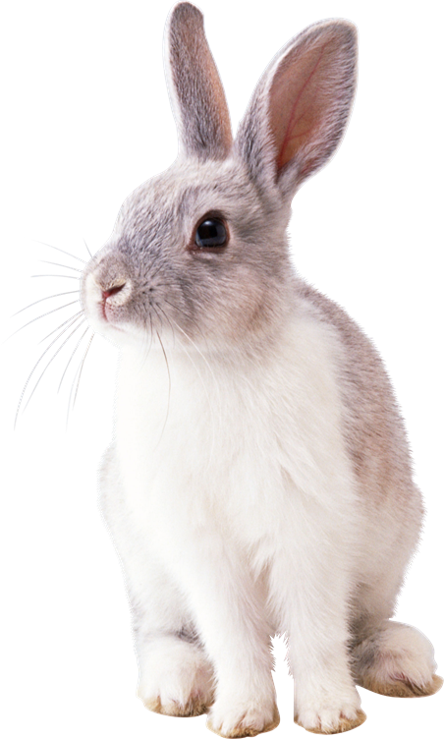
Разработка пробиотика для использования в сельском хозяйстве и аквакультуре
Васильева Елизавета (студентка 2 курса)
Коробкова Анна (студентка 2 курса)
Медведкова Варвара (студентка 2 курса)

Slide 2
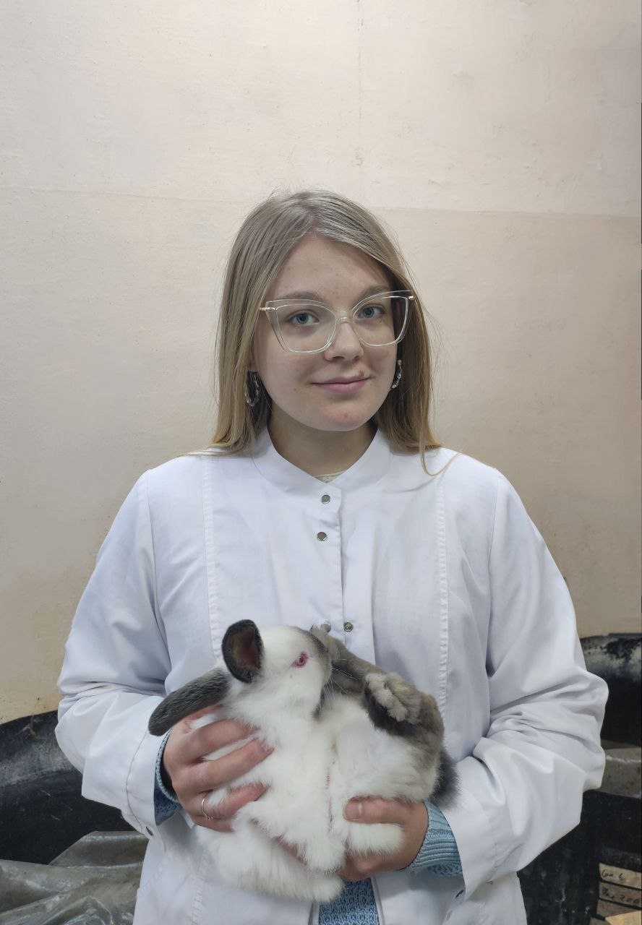
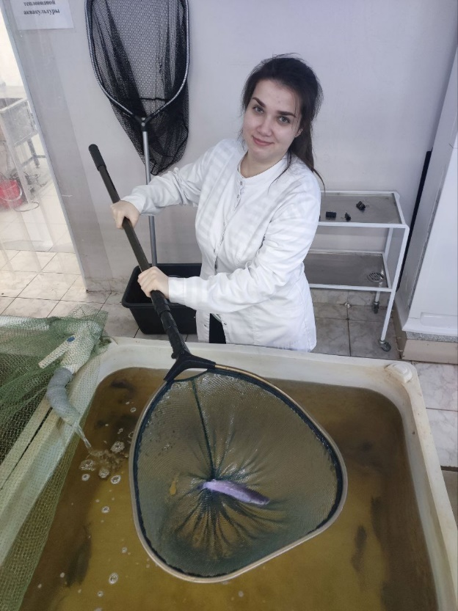
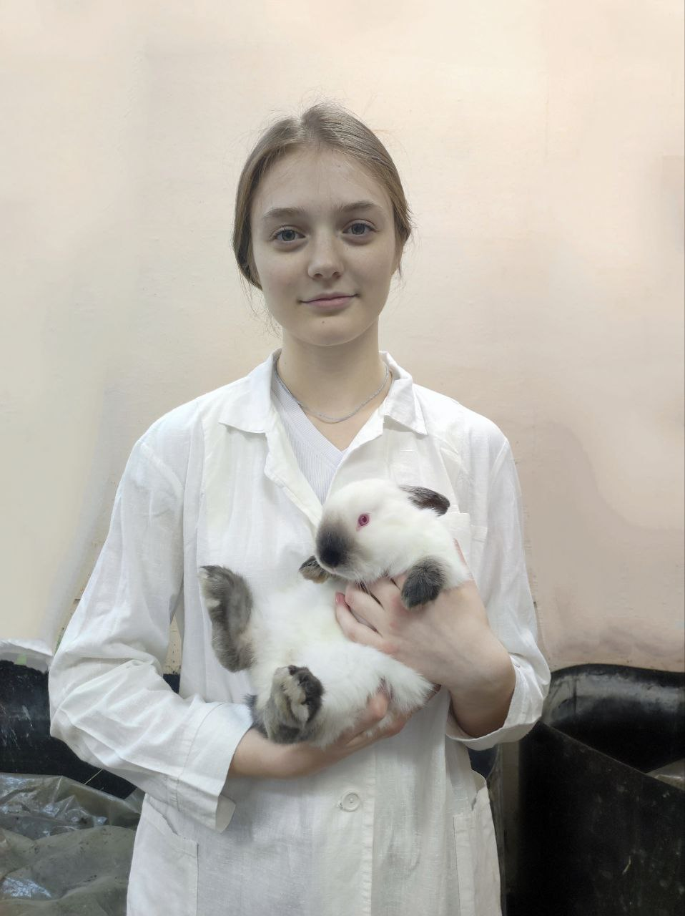
Наша команда
Медведкова Варвара
Васильева Елизавета
Коробкова
Анна
2

Slide 3


Цель
Задачи
Разработка пробиотика на основе молочнокислых бактерий для использования в сельском хозяйстве и аквакультуре
Пробиотик
Изучить пробиотики на основе молочнокислых бактерий в сельском хозяйстве и аквакультуре
Создать собственный пробиотик на основе молочнокислых бактерий
Протестировать на объектах сельского хозяйства (кролики) и аквакультуре (клариевые сомы)
Разработать рекомендации для использования в сельском хозяйстве и аквакультуре
3

Slide 4
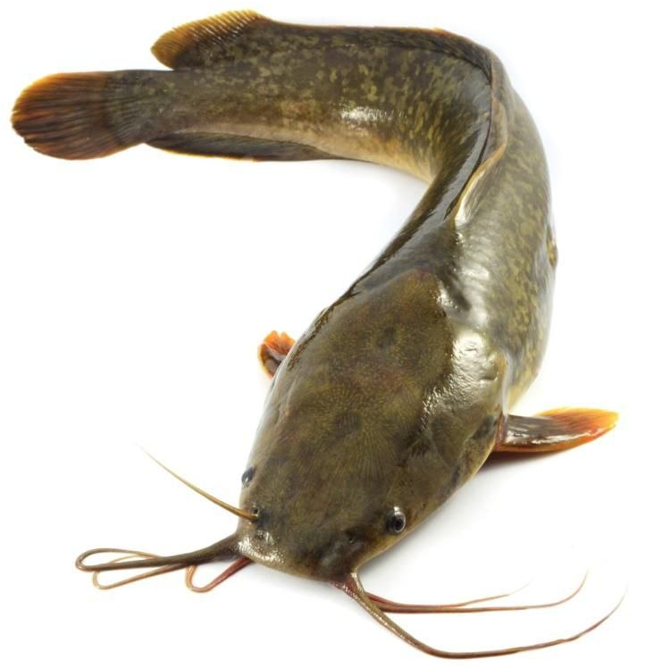
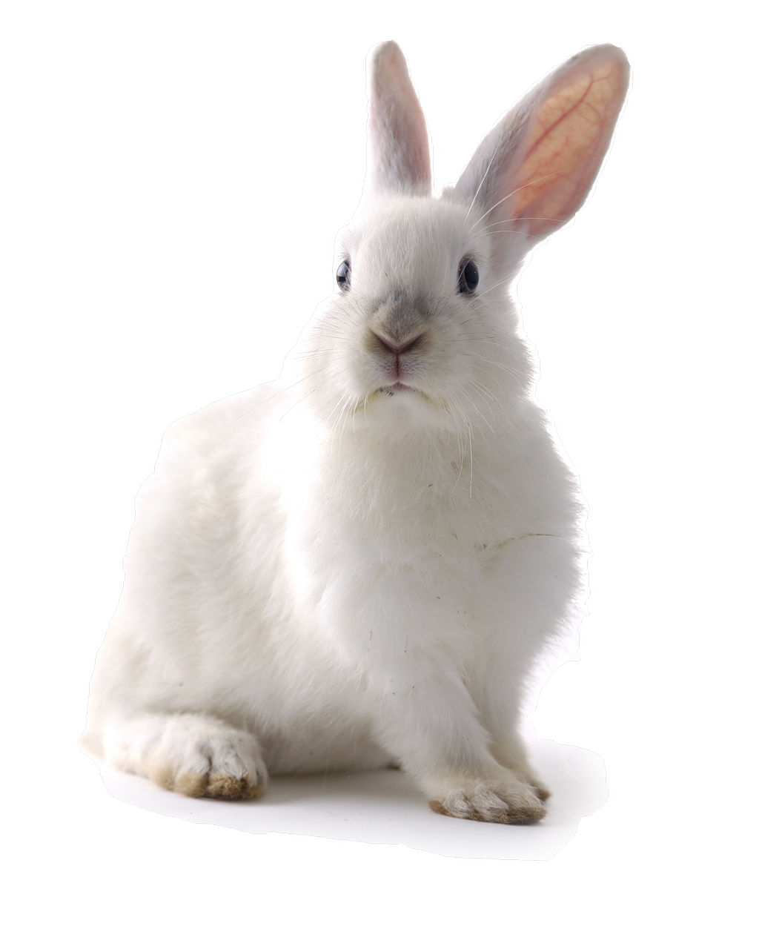
Проблема
Необходимость в экологически чистой продукции в сельском хозяйстве, животноводстве и аквакультуре требует применение экологически чистых препаратов для профилактики и терапии заболеваний у животных и рыб. Прекрасная альтернатива антибиотикам- это ПРОБИОТИКИ. Пробиотики повышают продуктивность, качество продукции, снижают количество заболеваний и экологически безопасны.
4

Slide 5
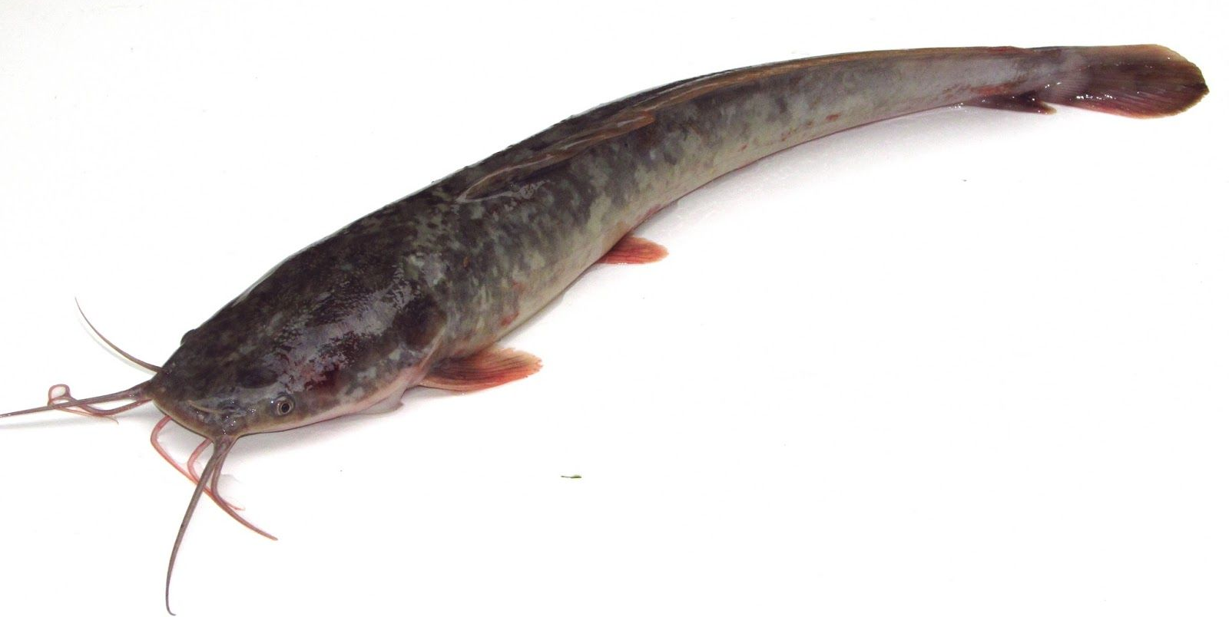
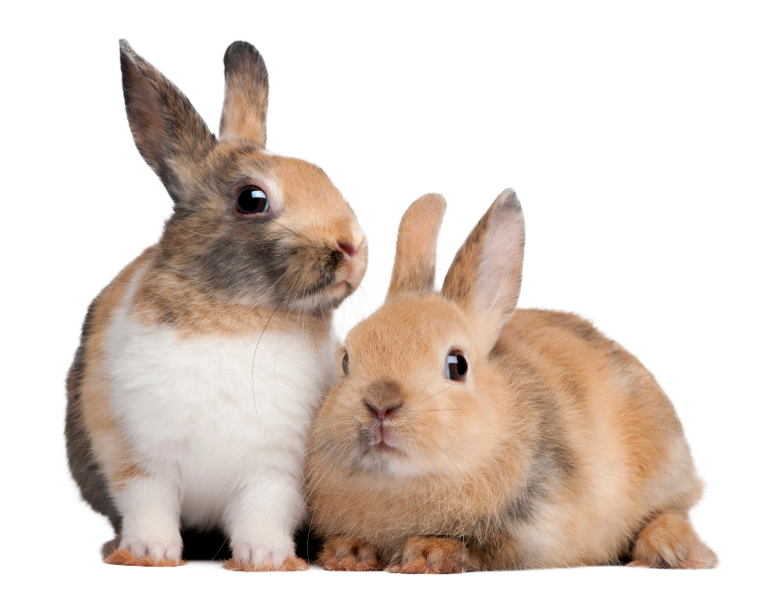

Целевая аудитория
Целевая аудитория для производства пробиотиков в аквакультуре и сельском хозяйстве включает в себя производителей кормовых добавок, научных исследователей в области аквакультуры и студентов, изучающих эту область. Кроме того, потребители, заинтересованные в улучшении здоровья водных организмов и сохранении водных экосистем, также могут быть заинтересованы в пробиотиках для аквакультуры.
5

Slide 6
Сравнительная таблица
Название | Характеристика | Воздействие | На кого рассчитан | Особенности
Пробиотики на основе штамма Enterococcus faecium | В состав входят энтерококки - молочнокислые бактерии и витамины группы B | Способствуют росту бифидобактерий, противобактериальная активность в отношении стрептококков и стафилококков | Телята, поросята, курицы (бройлеры и несушки) | Быстрое увеличение энтерококков приводит к уменьшению полезных бактерий, которые отвечают за местный иммунитет внутрибрюшной области. Приводит к снижению численности полезных бактерий, к развитию инфекций и воспалений.
Препараты серии Ветом | Bacillus subtilis рекомбинантный штамм ВКПМ В-10641 (DSM 24613) | Выделяют антибиотикоподобные субстанции, ферменты, другие биологически активные вещества | Телята, поросята, птицы | Не устойчивы к антибиотикам. Применять препарат с антибиотиками, сульфаниламидными и другими антибактериальными препаратами запрещается.
Олин | Пробиотик OLIN представляет собой биомассу пробиотических штаммов Bacillus subtilis DSM 21097 и Bacillus licheniformis DSM 21098 | Отсутствием конкурентности за питательные субстраты с бифидо и лактобактериями (полезной микрофлоры кишечника). | Собаки, кошки, грызуны, попугаи, голуби, рыбы и рептилии | Слабая формула за счет Bacillus subtilis, которые позволяют расщеплять только целлюлозу и крахмал, так как не содержится в нормальной микрофлоре кишечника
Наш пробиотик | Bifidobacterium bifidum Lactobacillus acidophilus Крахмал+лактоза | Обладает высокой устойчивостью к пищеварительным сокам и ферментам желудочно-кишечного тракта, что позволяет не разрушаться, проходить в желудок и достигать жизненно важных отделов кишечника. | Все | Усиленная формула за счет комбинации Bifidobacterium и Lactobacillus, которое позволяет расщеплять ингредиенты корма и повышать его усвояемость
6

Slide 7
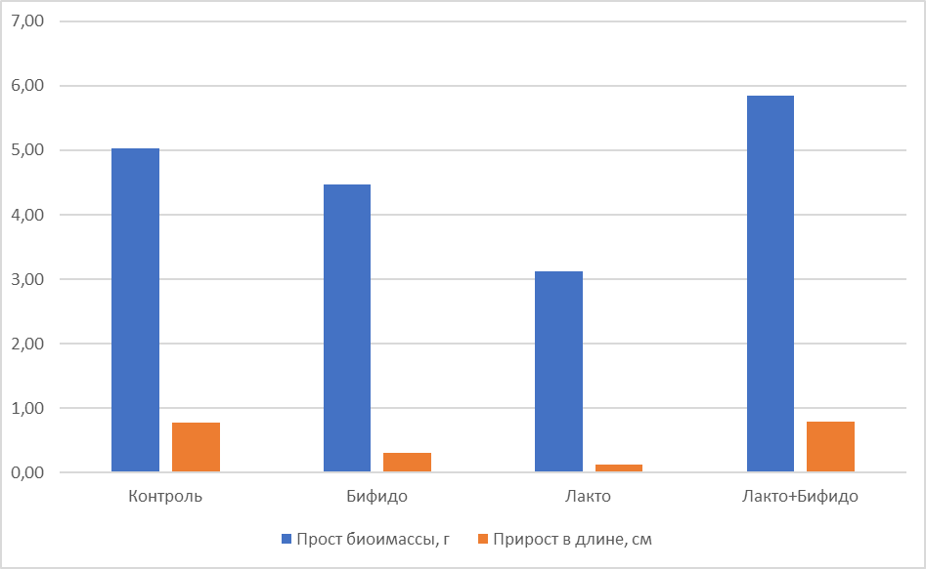
Показатель | Контроль | Бифидо | Лакто | Лакто+Бифидо
Прост биомассы, г | 5,02±0,23 | 4,46±0,17 | 3,11±0,18 | 5,85±0,19
Прирост в длине, см | 0,77±0,11 | 0,31±0,05 | 0,12±0,07 | 0,79±0,04
Итоги эксперимента
Таблица: Продукционные показатели прироста биомассы и длины клариевого сома за 30 дней на 1 рыбу.
Прирост биомассы и длины за 30 дней на 1 особь клариевого сома.
7

Slide 8
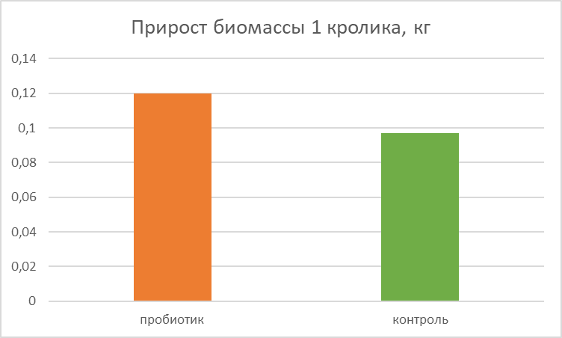
Итоги эксперимента
Средний прирост биомассы за 30 дней на кролика
8

Slide 9
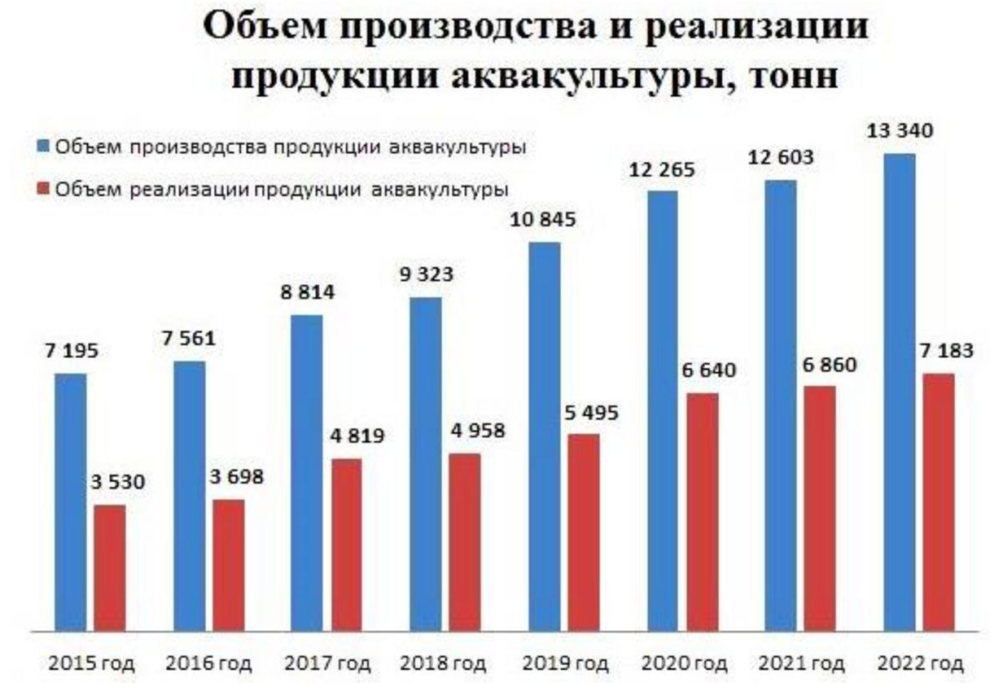
Перспектива
9

Slide 10
Бизнес-модель
Ключевые партнеры |  | Ключевые виды деятельности |  | Ценностное предложение |  | Взаимоотношение с клиентами |  | Потребительские сегменты
Производители кормовых добавок и ветеринарных препаратов |  | Разработка технологической формулы, связь и поддержка после приобретения патента, проведение научно-исследовательских работ |  | Сопровождение и научная поддержка производителя пробиотика |  | Хоздоговорная работа, договор НИР |  | Производители кормовых добавок и ветеринарных препаратов
 |  | Ключевые ресурсы |  |  |  | Каналы сбыта
 |  | Готовая база НИР, университет, научные лаборатории |  |  |  | Научные статьи, конференции и интернет
Структура издержек |  |  |  |  | Потоки поступления доходов
Затраты на разработку, эксперимент, патент и продвижение |  |  |  |  | Доход от продажи патента на продукт, проведение НИР по продукту
10

Slide 11
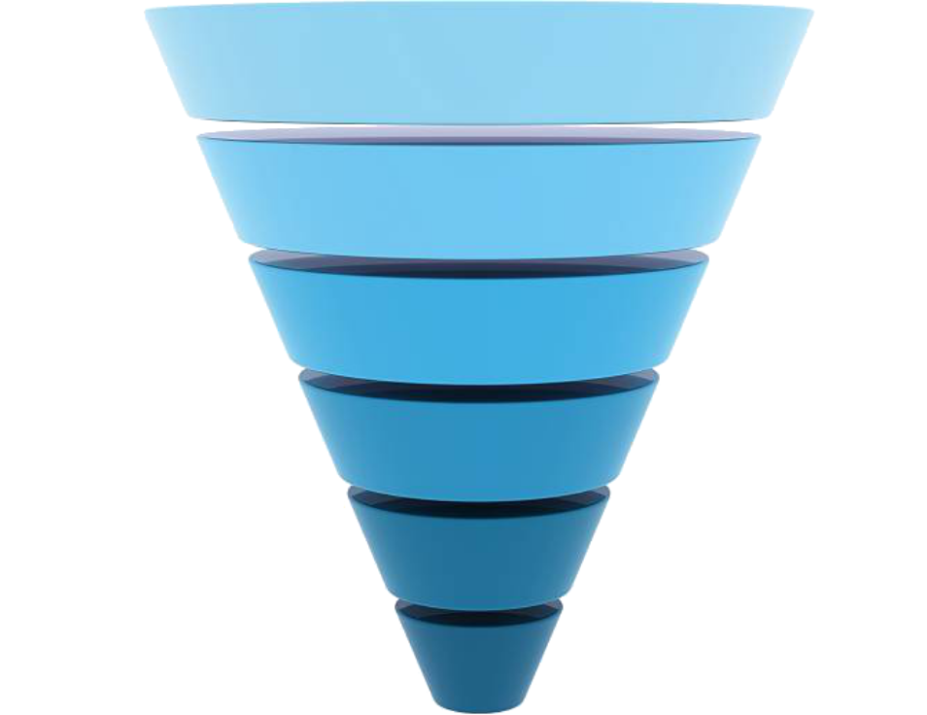
Воронка продаж
Информирование о проекте (патенте)
Интерес
Демонстрация
Коммерческое
предложение
Работа с
возражениями
Модель продажи: B2B
Решение о
покупке
11

Slide 12
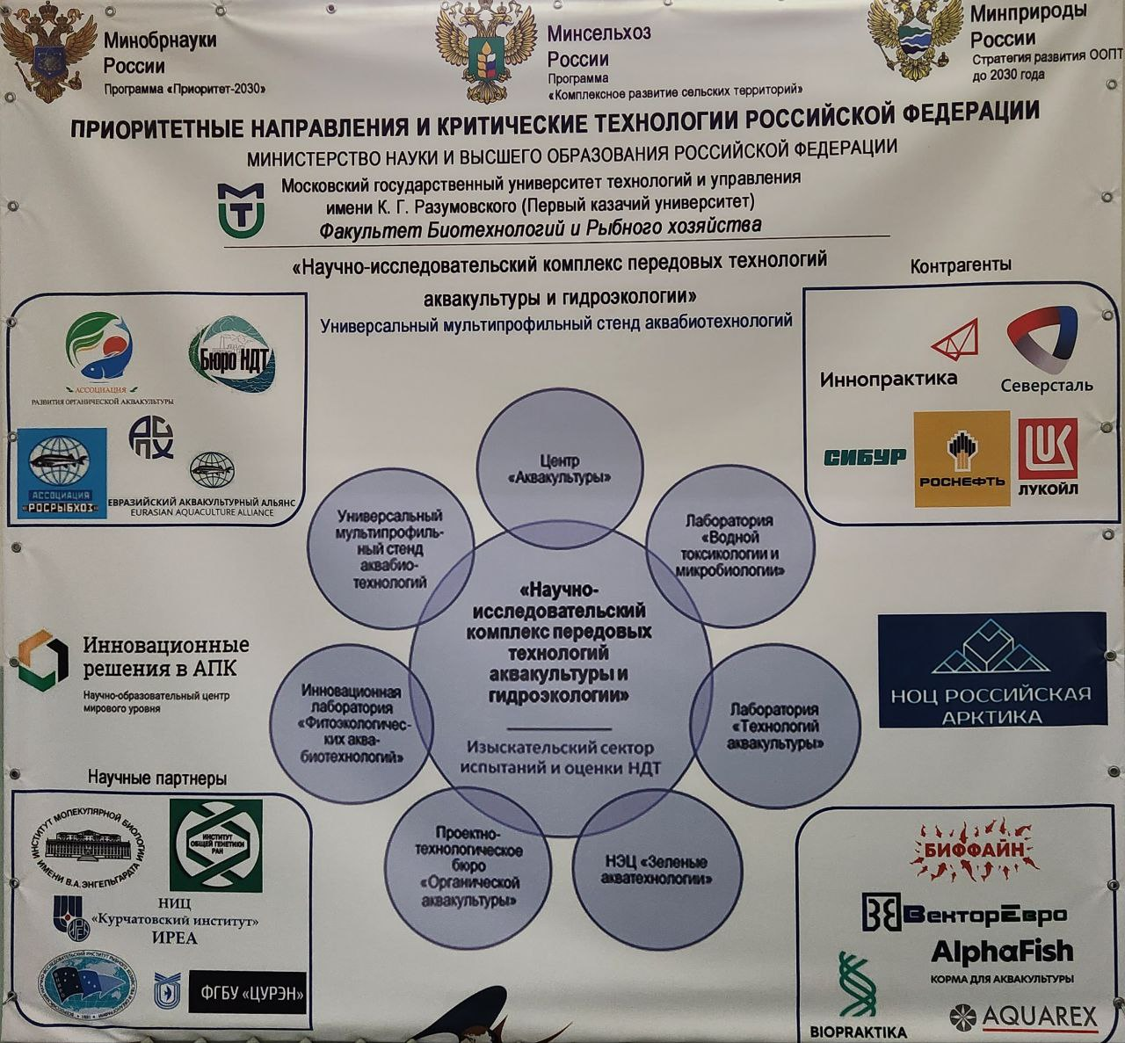
Наши преимущества
Мы, научное учреждение имеющее базу для проведения экспериментов на объектах сельского хозяйства и аквакультуры
Большой опыт в разработке кормовых добавок
Любой клиент после приобретения патента может связаться представителем, и мы в кратчайшие сроки предоставим консультацию по вашим вопросам
Наши партнеры:
12

Slide 13
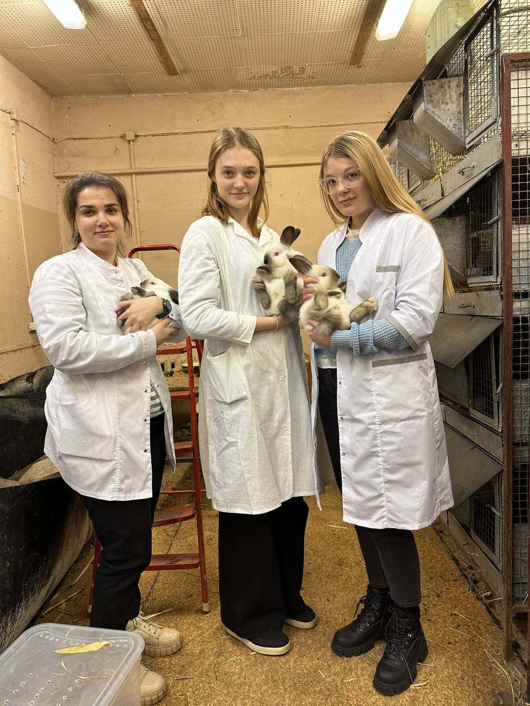
СПАСИБО!
КОНТАКТЫ:
Васильева Елизавета (лидер проекта)- caffeine.day@yandex.ru
Коробкова Анна- aannuushkaa21@gmail.com
Медведкова Варвара - var.vara_medvedkova@mail.ru

